Slide 1



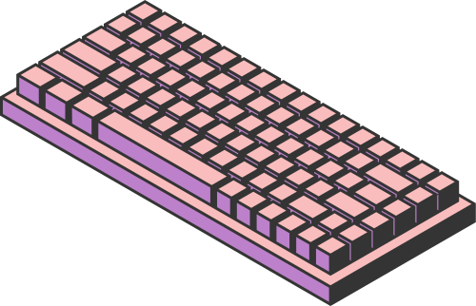
HOME
SERVICE
ABOUT US
CONTACT US
INTEL PROCESSORS EXPLAINED (2025):
SUPER EASY GUIDE
Musthofa Agung Distyawan
D3 IT B / 3124500031
Page 01

Slide 2
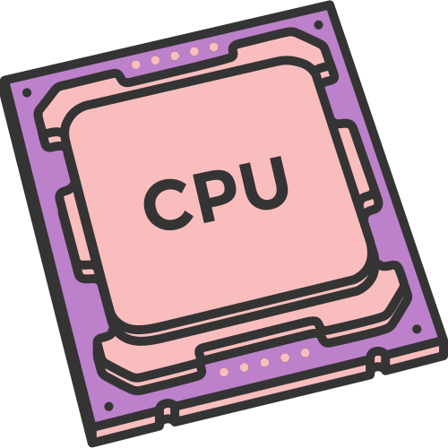
HOME
SERVICE
ABOUT US
CONTACT US
KENAPA PERLU PAHAM PROSESOR?
Memahami jenis dan kemampuan prosesor sangat penting agar kita bisa memilih perangkat yang sesuai dengan kebutuhan. Dengan pengetahuan ini, kita dapat menghindari pembelian perangkat yang terlalu mahal namun tidak terpakai secara maksimal, atau sebaliknya, terlalu lemah untuk tugas yang dibutuhkan. Selain itu, pemahaman mengenai prosesor terbaru dari Intel juga membantu kita mengikuti perkembangan teknologi, khususnya dalam hal efisiensi daya, performa, dan dukungan terhadap fitur-fitur modern seperti kecerdasan buatan (AI) dan grafis canggih.
Page 02

Slide 3

HOME
SERVICE
ABOUT US
CONTACT US
SKEMA PENAMAAN BARU INTEL
CONTOH:
CORE ULTRA 7 155H
1.Core Ultra
Menunjukkan bahwa prosesor ini merupakan bagian dari seri terbaru Intel. Seri ini dirancang dengan arsitektur modern yang mendukung teknologi canggih seperti AI acceleration, efisiensi daya yang lebih baik, dan peningkatan performa secara keseluruhan.
2.Angka “7”
Merujuk pada kelas performa.
Angka 5 = kelas menengah (penggunaan ringan – sedang)
Angka 7 = kelas atas (multitasking, editing, dll.)
Angka 9 = kelas premium (gaming berat, profesional, AI tasks)
3.Angka “155”
Merupakan nomor SKU atau penanda spesifikasi internal.
Semakin tinggi angkanya, semakin tinggi juga performanya di dalam kelas tersebut.
Contoh: 165 lebih tinggi daripada 155 → clock speed lebih tinggi atau lebih banyak core.
4.Huruf “H”
Menunjukkan kategori daya dan penggunaan prosesor:
H = High Performance (laptop gaming, workstation)
P = Performance (seimbang antara daya dan performa)
U = Ultra Low Power (untuk laptop tipis, daya hemat)
Page 03

Slide 4
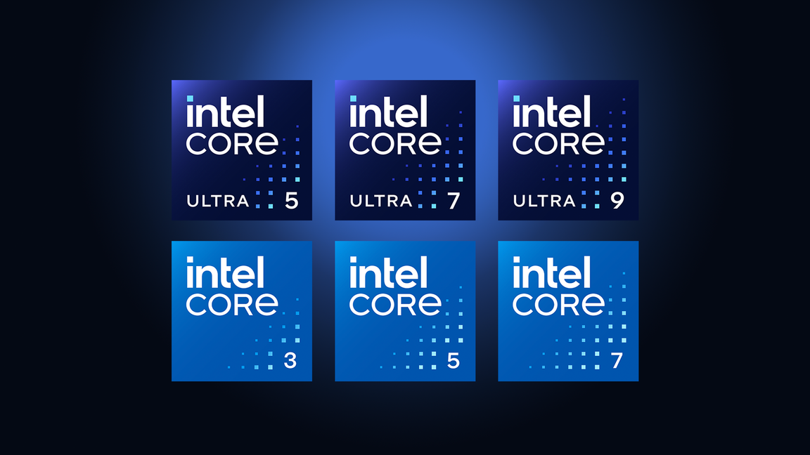
HOME
SERVICE
ABOUT US
CONTACT US
KODE HURUF DI AKHIR NAMA PROSESOR
1. Huruf “U” – Ultra-Low Power
Huruf “U” pada akhir nama prosesor Intel menunjukkan bahwa prosesor tersebut termasuk dalam kategori Ultra-Low Power. Prosesor ini dirancang untuk penggunaan daya yang sangat rendah, menjadikannya sangat efisien dan hemat baterai. Biasanya digunakan pada laptop tipis dan ringan seperti ultrabook, prosesor dengan kode “U” sangat cocok untuk tugas-tugas ringan seperti mengetik, menjelajah internet, atau menonton video. Karena fokusnya pada efisiensi, performa yang ditawarkan pun cukup untuk kebutuhan sehari-hari, bukan untuk beban kerja berat.
2. Huruf “P” – Performance
Huruf “P” menandakan bahwa prosesor tersebut dirancang dengan keseimbangan antara performa dan efisiensi daya. Prosesor ini cocok untuk pengguna yang membutuhkan kinerja stabil untuk pekerjaan sehari-hari yang lebih kompleks, seperti multitasking, produktivitas, dan aplikasi profesional tingkat sedang. Dengan daya yang tetap hemat namun performa lebih tinggi dari seri “U”, prosesor ini biasanya ditemukan pada laptop kelas menengah yang ditujukan untuk pengguna bisnis atau kreatif.
3. Huruf “H” – High Performance
Huruf “H” menunjukkan bahwa prosesor termasuk dalam kategori High Performance. Prosesor dengan kode ini dirancang untuk menangani tugas-tugas berat seperti gaming, video editing, rendering, dan aplikasi profesional yang intensif. Karena menawarkan performa tinggi, prosesor “H” biasanya memiliki lebih banyak inti (cores), clock speed lebih tinggi, dan konsumsi daya yang lebih besar. Laptop dengan prosesor ini seringkali memiliki sistem pendingin yang lebih besar dan desain yang ditujukan untuk performa maksimal.
Page 04

Slide 5
HOME
SERVICE
ABOUT US
CONTACT US
KATEGORI CORE ULTRA
CORE ULTRA 5
CORE ULTRA 7
CORE ULTRA 9
Core Ultra 5 adalah varian entry-level dalam keluarga prosesor Intel Core Ultra. Prosesor ini dirancang untuk pengguna yang memiliki kebutuhan komputasi ringan hingga sedang, seperti pelajar, pengguna kantoran, atau aktivitas harian seperti browsing, mengetik, dan mengakses aplikasi produktivitas dasar.
Core Ultra 7 menempati posisi menengah ke atas dan menawarkan performa yang lebih tinggi dibanding seri Ultra 5. Prosesor ini cocok untuk pengguna yang melakukan multitasking, pekerjaan kreatif seperti desain grafis, pengeditan video ringan, dan bahkan gaming menengah.
Core Ultra 9 merupakan seri tertinggi dalam jajaran Core Ultra dan ditujukan untuk pengguna dengan kebutuhan performa ekstrem. Prosesor ini sangat cocok untuk pekerjaan berat seperti video editing tingkat lanjut, 3D rendering, simulasi kompleks, dan gaming kelas atas.
Page 05

Slide 6




HOME
SERVICE
ABOUT US
CONTACT US
THANK YOU
Page 6

